Slide 1
UiPathインストール 手順書

Slide 2
目次
Ⅰ. 事前準備
Ⅱ. エディションの違いについて
Ⅲ. UiPath Community版 インストール手順
Ⅳ. UiPath Enterprise版 インストール手順
Ⅴ. UiPath 設定手順

Slide 3
事前準備

Slide 4
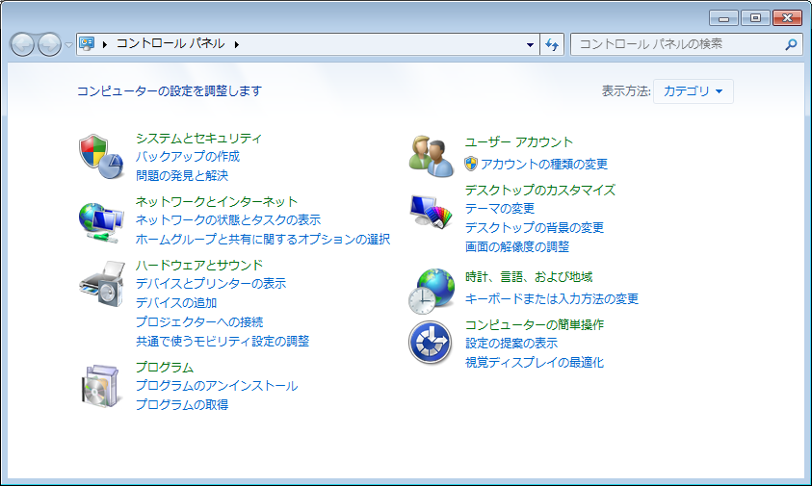
事前準備
「.NET Framework 4.5.2」以上がインストールされているかを確認します。
コントロールパネルを開き、プログラムのアンインストールを押下してください。
Click!!

Slide 5
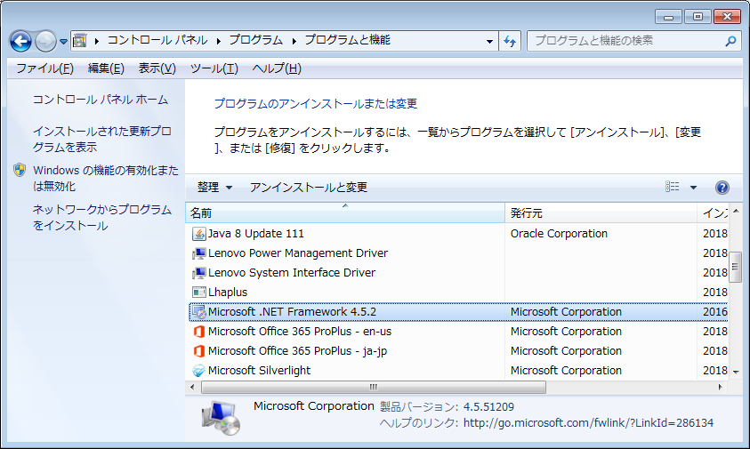
事前準備
プログラムの一覧に「Microsoft.NET Framework」のバージョン4.5.2以上があることを確認します。

Slide 6
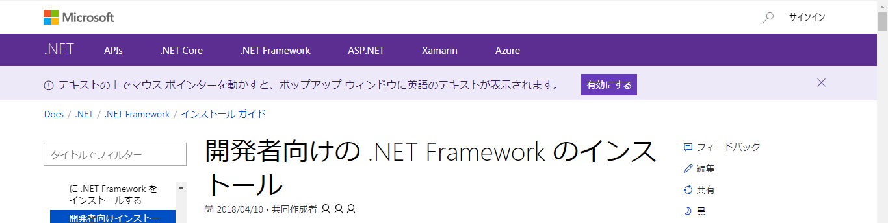
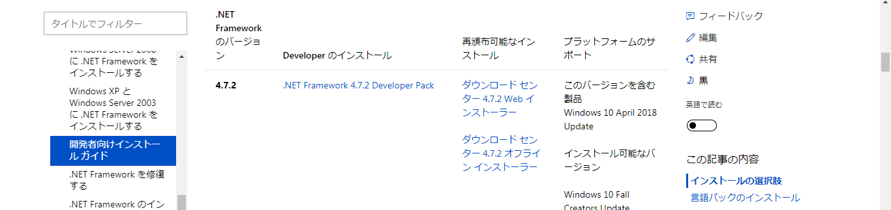
事前準備
インストールされていない場合、
「.NET Framework」のバージョン4.5.2以上をインストールします。
下記URLにアクセスし、
「.NET Framework x.x.x Developer Pack」を押下してください。
※4.5.2以上であればどのバージョンでも問題ありません。
https://docs.microsoft.com/ja-jp/dotnet/framework/install/guide-for-developers
Click!!

Slide 7
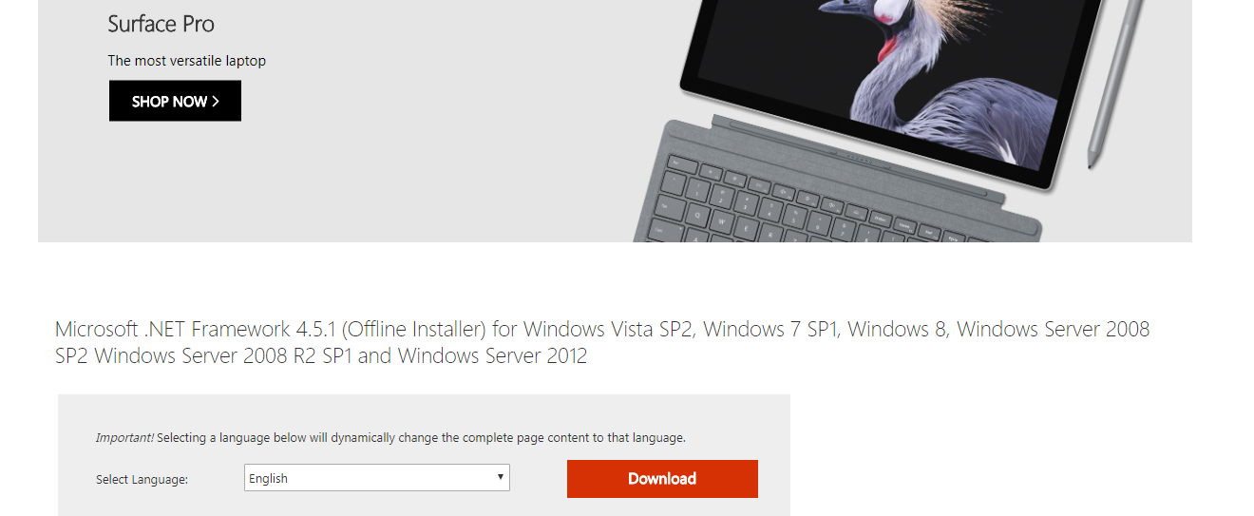
事前準備
以下のようなページに遷移した場合、
「English」を選択し、「Download」ボタンを押下してください。
Click!!

Slide 8
エディションの違いについて

Slide 9
エディションの違いについて
本研修のみで使用する場合はCommunity版をインストール
Enterprise版とCommunity版の2種類があります。
目的に合わせて選択し、インストールしてください。
UiPath Community 版
オープンソースプロジェクト、研究・教育機関、個人のトレーニング向けのものとなります。
Community版は無償で利用可能です。
ご利用の際にはUiPath社のCommunity版ライセンス規約に則っていただく必要があります。
UiPath Enterprise 版
企業向けのものとなります。
検証用、POC用として、RPA導入を検討されている企業のお客様向けの
60日間無償で利用可能なトライアルライセンスが用意されています。
ご利用の際にはUiPath社のトライアルライセンス規約に則っていただく必要があります。
アクティベーションをした時点で1社分(最大10ライセンス)のトライアル期間が開始となります。
※詳しい違いについては下記URLにアクセスし、確認してください。
https://www.uipath.com/freetrial-or-community

Slide 10
UiPath Community版 インストール手順

Slide 11
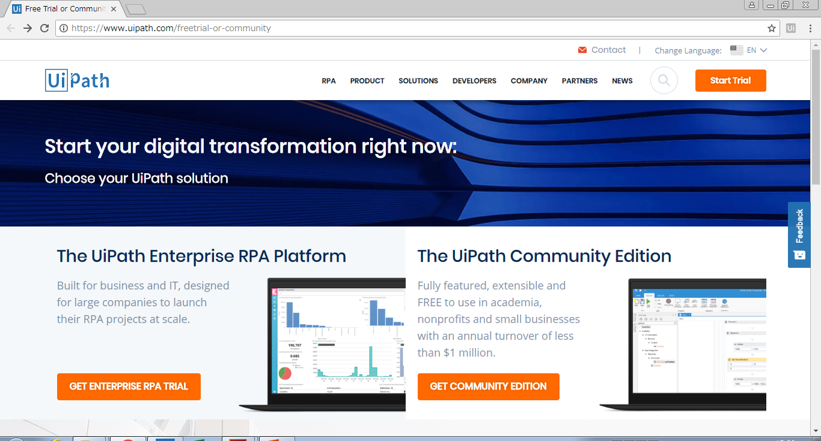
UiPath Community版インストール手順
UiPath Community版をインストールする場合、以下の手順に従ってください。
下記URLにアクセスし、「GET COMMUNITY EDITON」ボタンを押下してください。
https://www.uipath.com/freetrial-or-community
Click!!

Slide 12
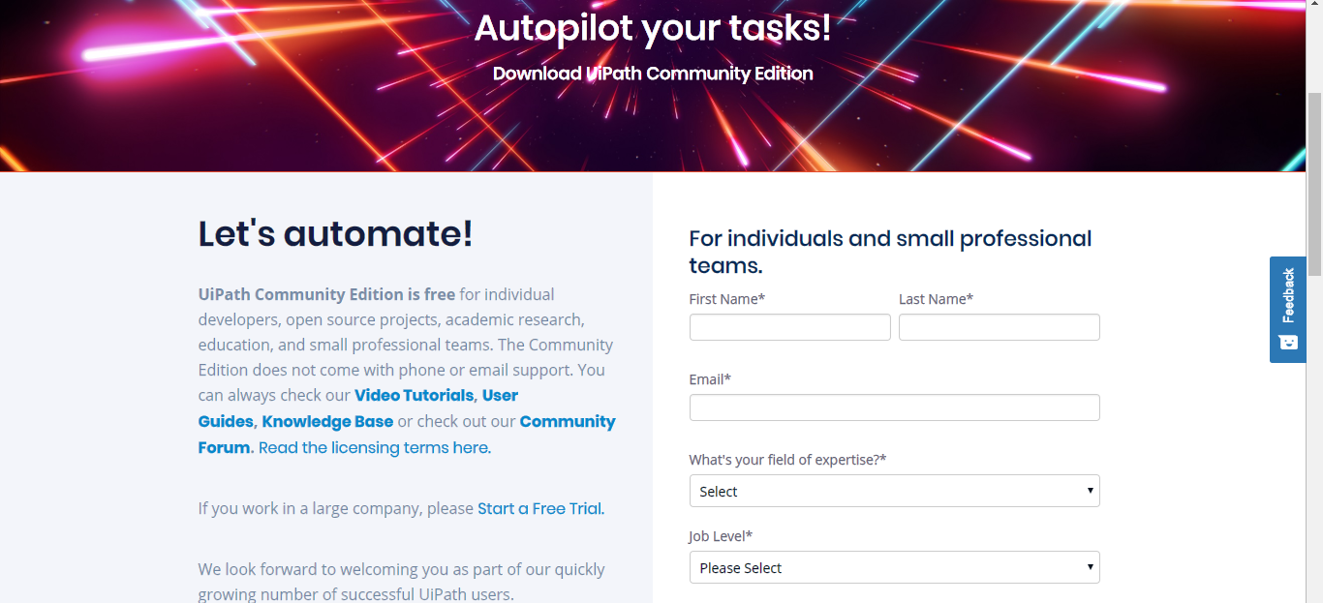
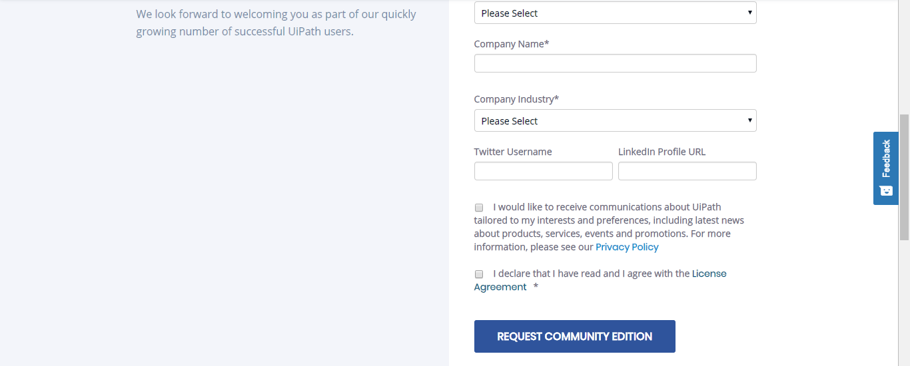
UiPath Community版インストール手順
First Name, Last Name, Email等の必要事項を記入し、チェックボックスにチェックを入れ、「REQUEST TRIAL」ボタンを押下してください。
Click!!

Slide 13
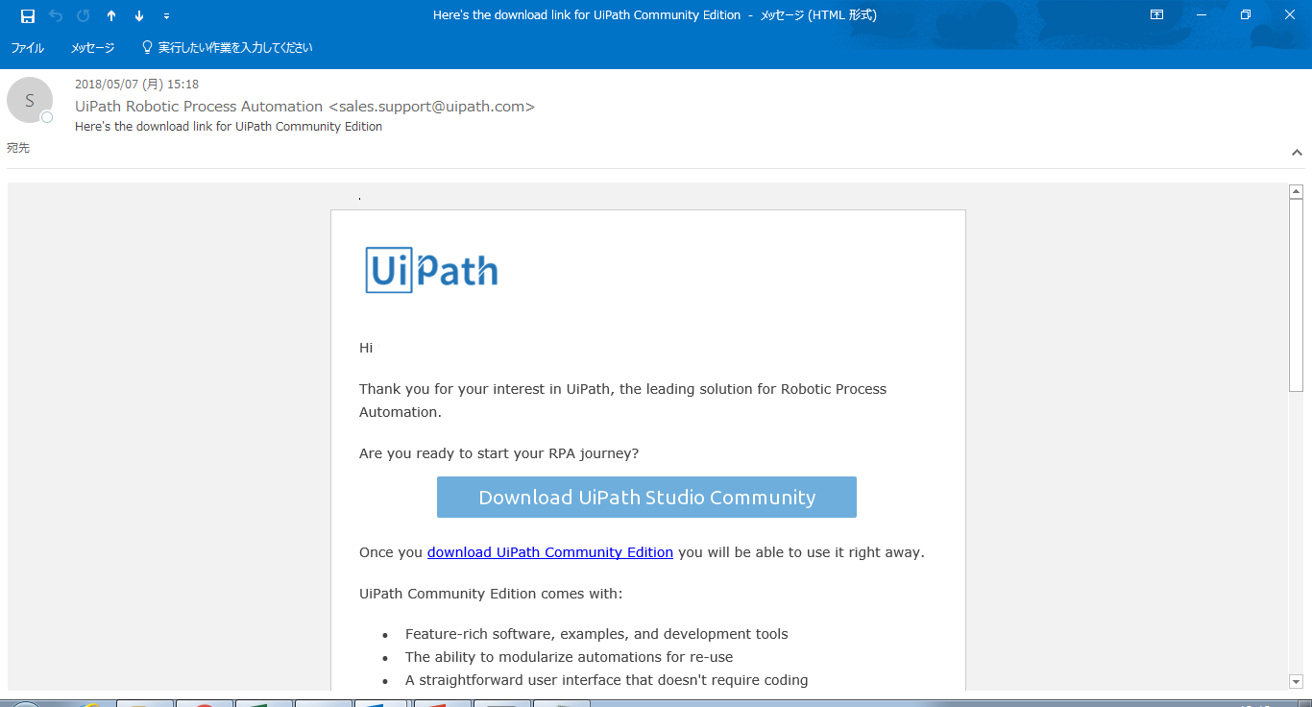
UiPath Community版インストール手順
「UiPathStudioSetup.exe」をダウンロードします。
登録したメールアドレスに届いたメールからダウンロードしてください。
Click!!

Slide 14
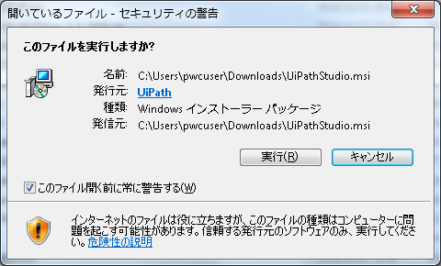
UiPath Community版インストール手順
「UiPathStudioSetup.exe」を実行すると下記画面が起動します。
「実行」ボタンを押下してください。
Click!!

Slide 15
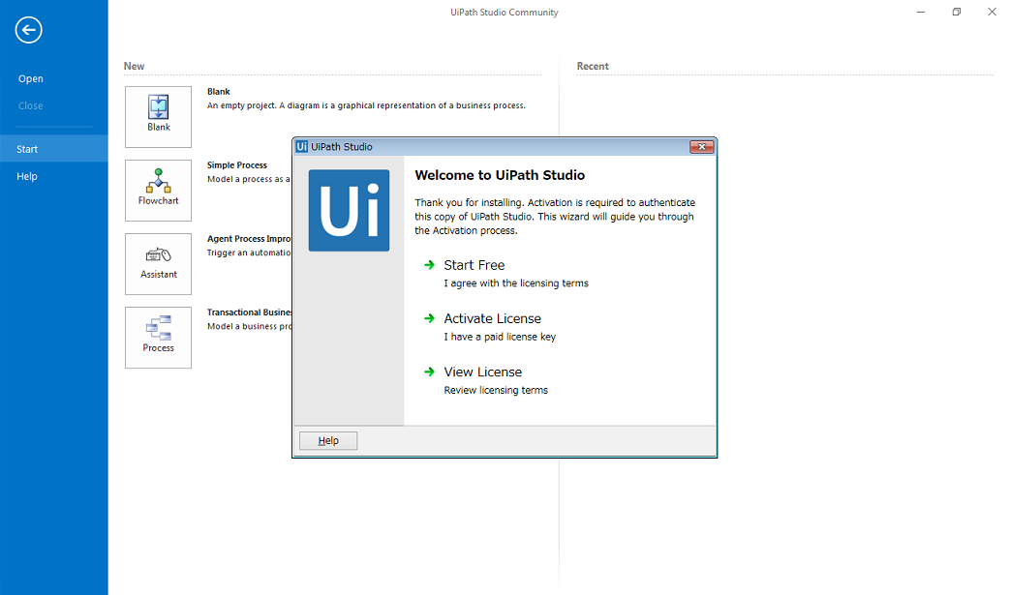
UiPath Community版インストール手順
「UiPathStudioSetup.exe」を実行するとUiPathがインストールされ、
下記画面が起動します。
「Start Free」を押下し、UiPathを開始します。
Click!!

Slide 16
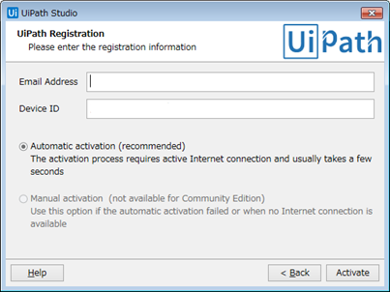
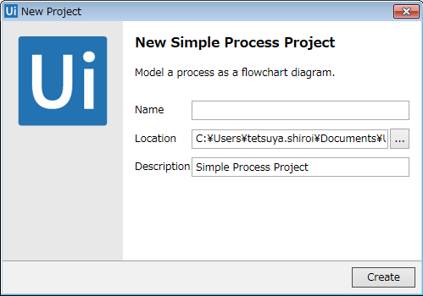
UiPath Community版インストール手順
Email Addressに登録したメールアドレスを入力し、「Activate」ボタンを押下してください。
(Device ID は自動的に入力されます。)
その後、右の画面が起動します。
Name、LocationはUiPathで作成したロボット(.xaml)の保存先になります。
(Location配下にNameフォルダが作成されます。)
Click!!
※P.27 UiPath設定手順へ続きます

Slide 17
UiPath Enterprise版 インストール手順

Slide 18
UiPath Enterprise版インストール手順
UiPath Enterprise版をインストールする場合、以下の手順に従ってください。
下記URLにアクセスし、「GET ENTERPRISE EDITON」ボタンを押下してください。
https://www.uipath.com/freetrial-or-community
Click!!

Slide 19
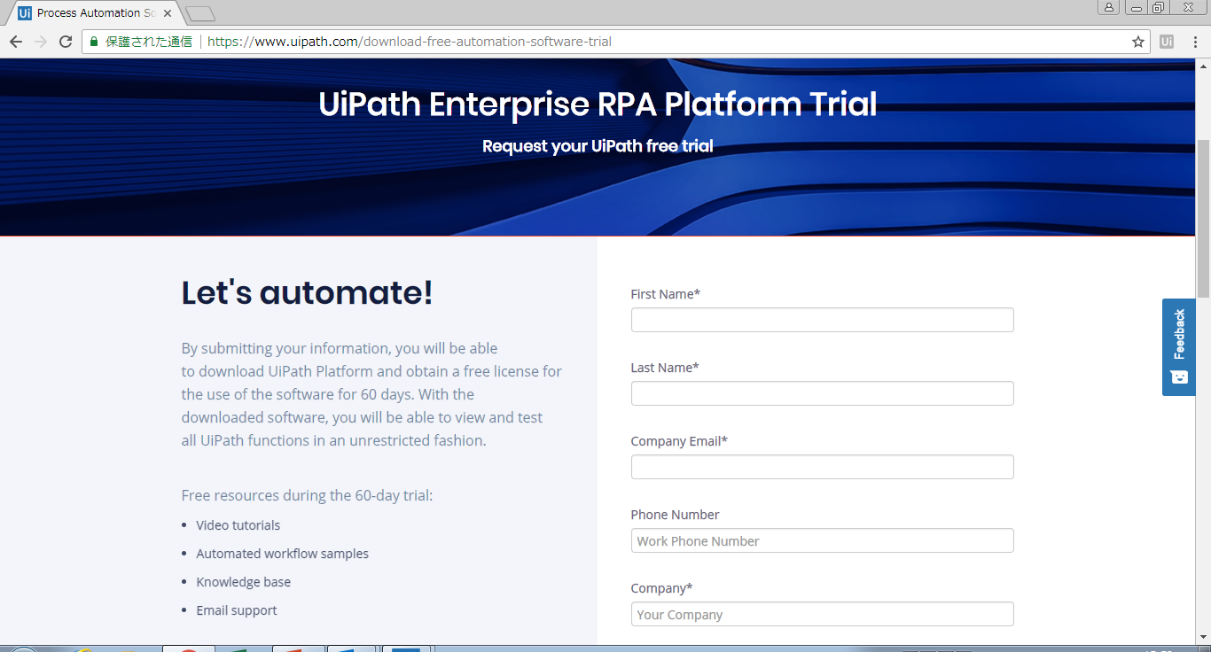
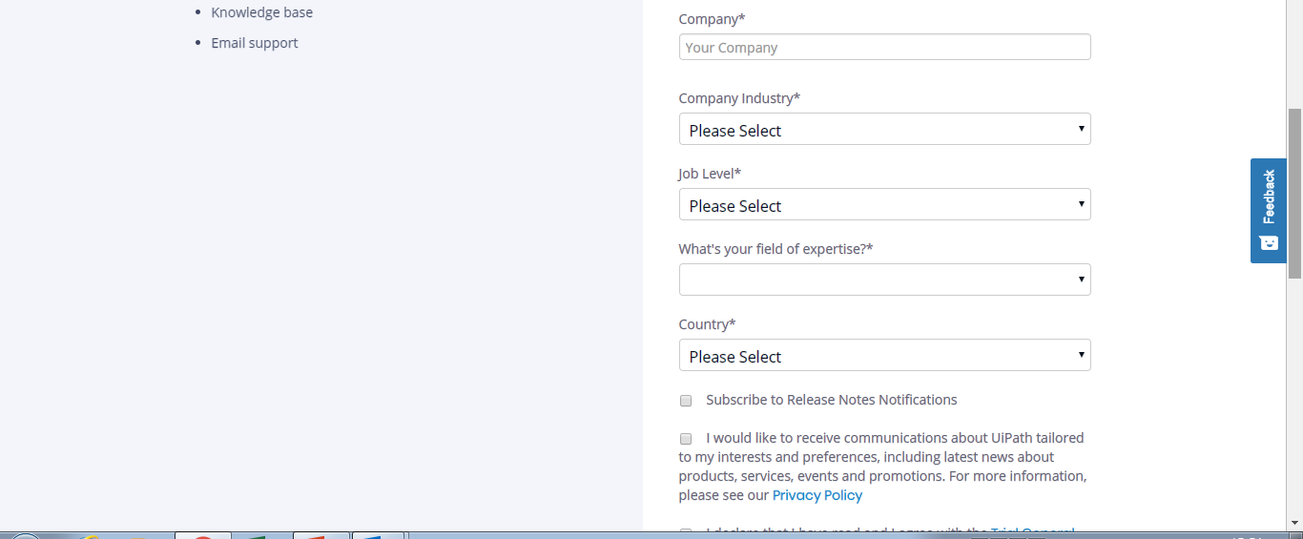
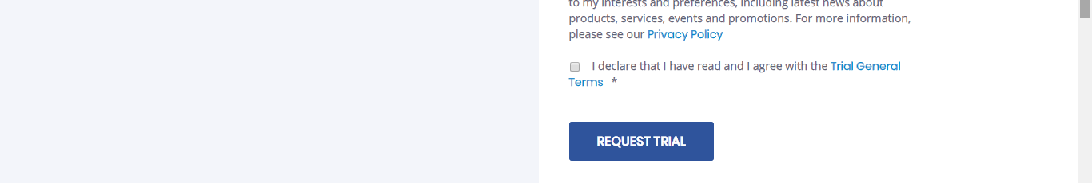
UiPath Enterprise版インストール手順
First Name, Last Name, Email等の必要事項を記入し、チェックボックスにチェックを入れ、「REQUEST TRIAL」ボタンを押下してください。
Click!!

Slide 20
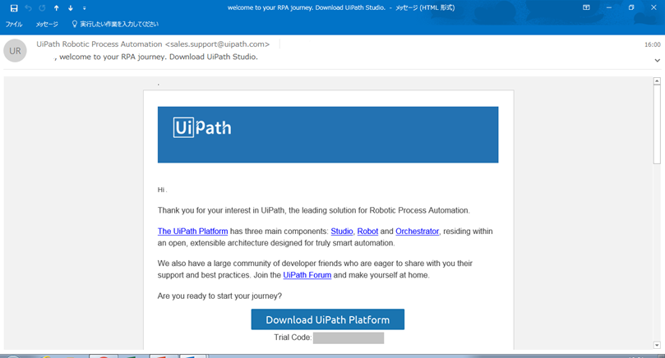
UiPath Enterprise版インストール手順
「UiPathPlatform.msi」をダウンロードします。
登録したメールアドレスに送信されたメールからダウンロードしてください。
Click!!

Slide 21
UiPath Enterprise版インストール手順
「UiPathPlatform.msi」を実行すると下記画面が起動します。
「実行」ボタンを押下してください。
Click!!

Slide 22
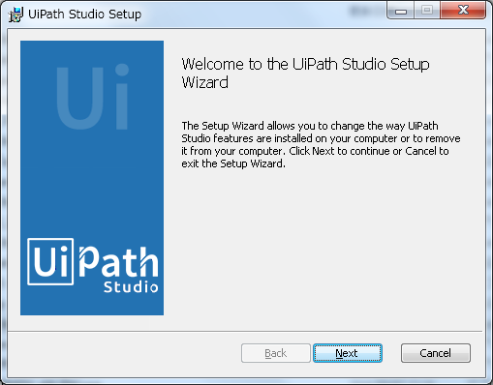
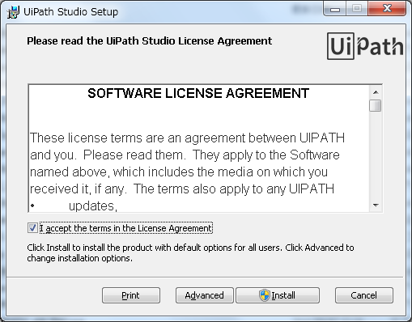
UiPath Enterprise版インストール手順
「Next」ボタンを押下してください。
「I accept the terms in the License Agreement」にチェックをいれ、
「Install」ボタンを押下してください。
Click!!
Click!!

Slide 23
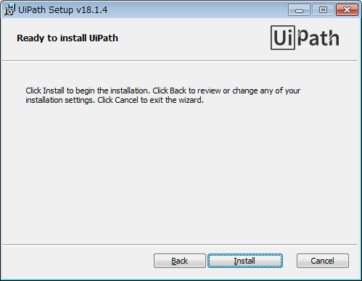
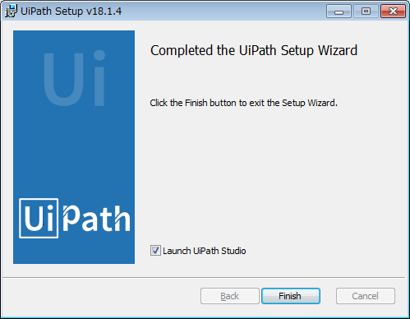
UiPath Enterprise版インストール手順
「Install」ボタンを押下してください。
「Finish」ボタンを押下してください。
Click!!
Click!!

Slide 24
UiPath Enterprise版インストール手順
「UiPathPlatform.msi」を実行するとUiPathがインストールされ、
下記画面が起動します。
「Start Free」を押下し、UiPathを開始します。
Click!!

Slide 25
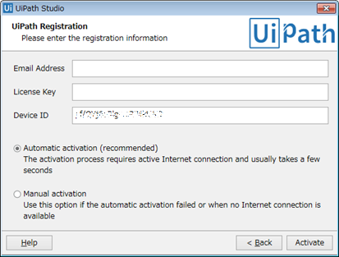
UiPath Enterprise版インストール手順
以下を入力し、「Activate」ボタンを押下してください。
Email Address：登録したメールアドレス
License Key：送付されたメールに記載されているTrial Code
(Device ID は自動的に入力されます。)
その後、右の画面が起動します。
Name、LocationはUiPathで作成したロボット(.xaml)の保存先になります。
(Location配下にNameフォルダが作成されます。)
Click!!

Slide 26
UiPath 設定手順

Slide 27
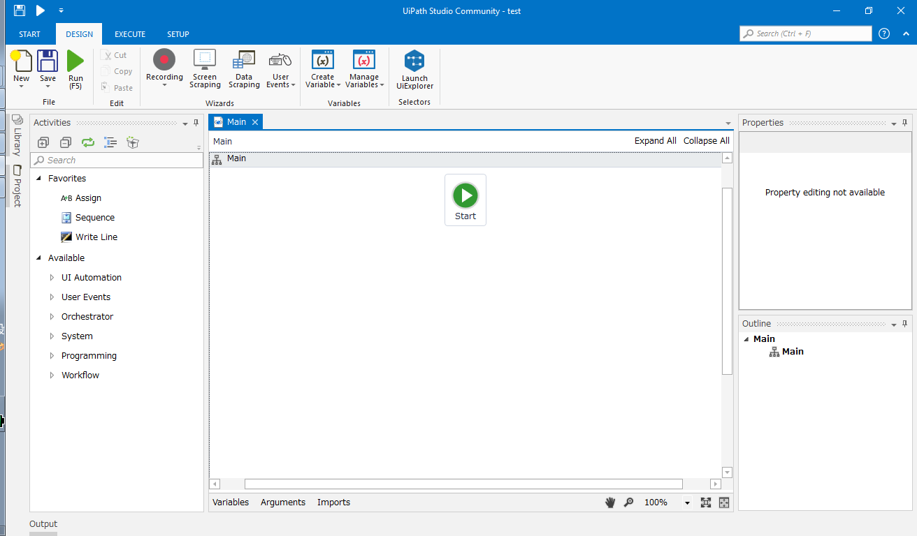
UiPath設定手順
UiPath使用時に必要なアクティビティ等をあらかじめインストールします。
※Community版、Enterprise版共通となります。
Manage Packages(Ctrl+P)を押下

Slide 28
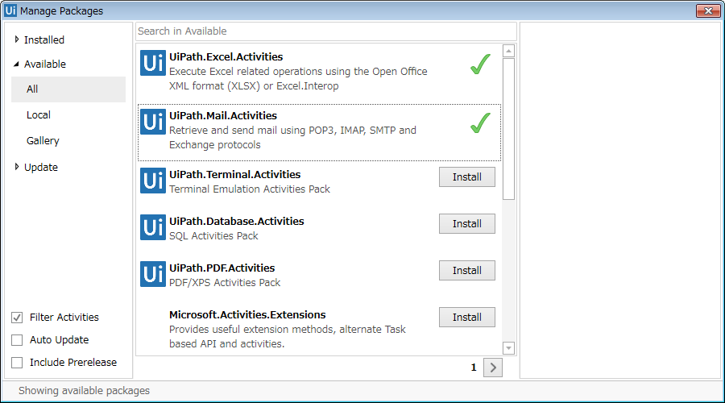
UiPath設定手順
Manage Packages画面にて、未インストールのものがあるか確認し、
すべてインストール済みとなるようにしてください。
※UiPathのバージョン等の関係でインストールできないものが存在する場合がありますが動作に影響はありません。
インストール済
未インストール

